Slide 1
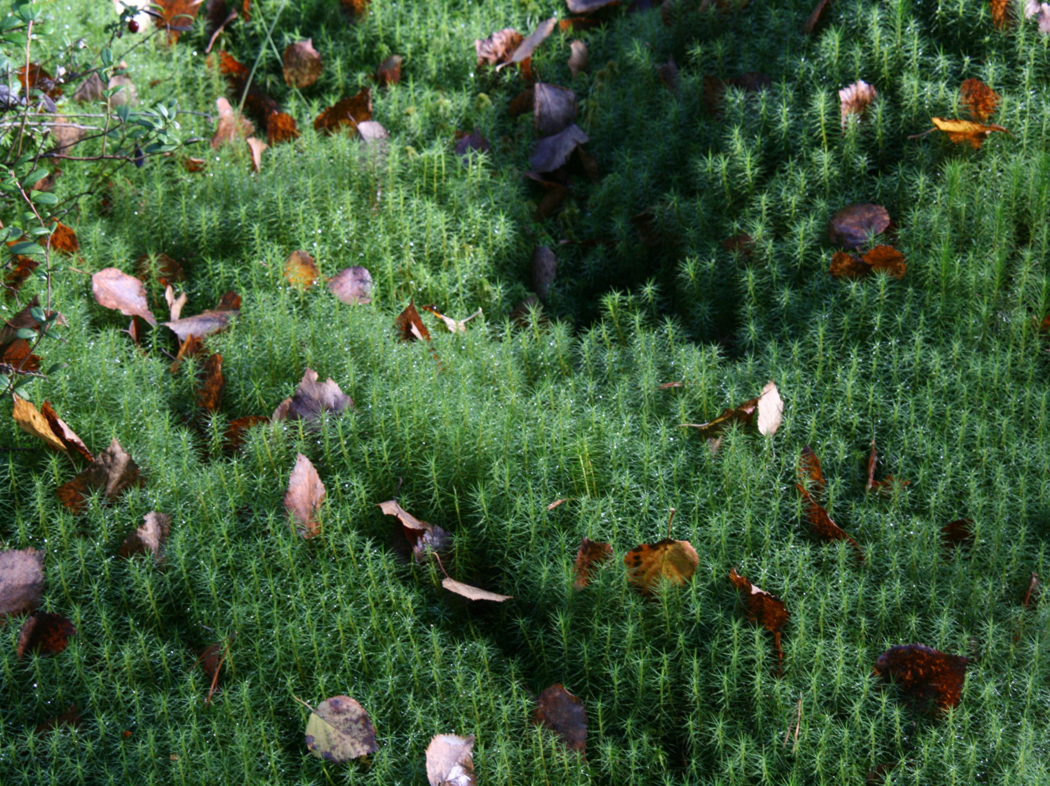
Tampereen lähiseudun retkeilyalueet ja -kohteet
Kerhoilta, Tampereen Taivaltajat ry
Johanna Välimäki, Kari Lindberg, Tapana Jantunen
10.10.2013

Slide 2
Lähteet
www.luontoon.fi
http://www.ymparisto.fi/fi-FI/Luonto/Suojelualueet/Natura_2000_alueet?f=Pirkanmaan_ELYkeskus
http://www.visitkangasala.fi/luontoa/laipanmaa/
http://www.lempaalankehitys.fi/matkailu/luontoon/
http://www.kangasala.info/?page=paikatkaarinanpolku
http://www.tampere.fi/tiedostot/5ytbQkVGx/Hervantajarvi_Suolijarvi.pdf
Veikko Neuvonen: Löytöretkiä Suomen luontoon

Slide 3
Kansallispuistot
Kansallispuistot ovat suuria luonnonsuojelualueita, joiden tärkeänä tehtävänä on turvata luonnon monimuotoisuus sekä antaa ihmisille mahdollisuus nauttia ja rentoutua luonnossa.
Lähiseudun kansallispuistot:
Seitseminen
Helvetinjärvi
Isojärvi
Puurijärvi-Isosuo (jätetään nyt esittelemättä)

Slide 4
Oikeudet
Kaikissa lähiseudun kansallispuistoissa voi patikoida, hiihtää, soutaa ja meloa, marjastaa, sienestää hyötysieniä, onkia ja pilkkiä jokamiehen oikeuksien nojalla.
Rajoitusosissa liikkuminen on kiellettyä rajoitusaikoina, yleensä lintujen pesintäkautena. Myöskin tietyissä osissa puistoja saa kulkea vain merkittyjä polkuja pitkin (Seitsemisen Multiharju ja Pakkulankangas, Isojärven Lortikanvuori ja Latokuusikko)
Leiriytyminen on sallittua telttailualueilla ja laavuissa, tulentekopaikoilla ja niiden välittömässä läheisyydessä. Osassa Suomen kansallispuistoista leiriytyminen on sallittua vapaammin.

Slide 5
Kansallispuistojen vertailua
Seitseminen
Kunta: Kuru / Ylöjärvi
Perustettu: 1982
Pinta-ala: 45,5 neliökilometriä
Polkuverkko 60 km
Telttailupaikat 6 kpl
Nuotiopaikat 12 kpl
Luontopolut: Multiharjun aarniometsäpolku 2 km, Soljasten suoluontopolku 1,5 km, Runokankaan luontopolku 2 km, Jäätikköpolku 1,5 km
Varaustuvat ja vuokrakämpät: Kortesalo, Pitkäjärven kämppä. Jauru ja Teerilampi
Nähtävyydet:
Koveron kruununmetsätorppa / perinnetila 1850-luvulta
Liesijoen vesimylly
Seitsemisen luontokeskus
Helvetinjärvi
Ruovesi
1982
49,5 neliökilometriä
Polkuverkko 40 km
Telttailupaikat 6 kpl
Nuotiopaikat 8 kpl, keittokatokset Haukanhieta ja Luomajärvi
Helvetinkolun päivätupa
Helvetistä itään - luontopolku Kankimäestä Helvetinkolulle, 4 km
Vuokrakämpät: Hiedan maja, Haukkajoen kämppä
Nähtävyydet: Helvetinkolu
Kankimäen ravintola/kahvila Helvetin portti
Isojärvi
Kuhmoinen
1982
22 neliökilometriä
Polkuverkko km
Telttailupaikat 4 kpl
Nuotiopaikat 6 kpl, keittokatos Kannuslahdessa
Heretyn luontopolku 3,5 km, Lortikanvuoren luontopolku 3 km
Vuokrakämpät: Lortikan kämppä
Nähtävyydet:
Latokuusikon aarniometsälehto

Slide 6
Helvetinjärvi
Alueen erikoisuutena ovat syvät rotkolaaksot (syntyneet 150-200 miljoonaa vuotta sitten), jyrkkärantaiset järvet, pienet metsälammet ja salomaiset metsät.
Korkeuserot ovat suuria, joten reitit ovat haastavia. Reittejä on kunnostettu kesällä 2013.
Puistosta löytyy eläimistä mm. liito-orava, pohjantikka, kuikka, selkälokki ja pikkusieppo.
Alueelta löytyy useampia alueellisesti uhanalaisia ja valtakunnallisesti silmälläpidettäviä sammal-, jäkälä- sekä kääpälajeja.
Kiipeilykallio Sammakkolammin itäpuolella, Helvetinkolun lähellä. Myös jääkiipeily mahdollista Iso-Helvetinjärven rannalla.
Helvetinjärven kansallispuiston eteläpuolella kulkee Kuru-Ruovesi hiihtoreitti.
Tulvavesillä Haukkajoki hieno melontajoki. Joen varrella myös laavuja/huollettuja tulipaikkoja (Karhukoski ym.)

Slide 7
Helvetinjärven historia
Harvaan asuttua saloseutua. Tervahautoja.
Haukkajoki ja järvet uittoväylinä.
Helvetinkolu tunnettu nähtävyys jo 1800-luvulla.
Visuveden nuorisoseura rakensi 1920-luvulla Helvetinkolun päivätuvan.
Mistä Helvetinjärvi on saanut pahalta kalskahtavan nimensä? Vanha tarina kertoo, että Ruokkeen isäntä otti omin luvin Sipilän merrasta hauen. Siitä sukeutui kiivas taistelu, jota käytiin niin sanoin kuin aseinkin. Kahakan jälkeen Sipilän noita tuhisi Ruokkeen äijälle: ”Tästä Helvetinjärvestä ei tule haukia niin kauan kuin minun kynteni ovat pehmeät.” Näin tapahtuikin, ja vasta aikojen kuluttua kävi hauki seuraavan kerran kenenkään pyydykseen.

Slide 8
Helvetinjärvi, tulenteko ja leiriytyminen
http://www.retkikartta.fi/index.php?id=841
Heinälahti: tulentekopaikka,
Haukanhieta: 2 tulentekopaikkaa ja keittokatos,
Iso Ruokejärvi: tulentekopaikka,
Helvetinkolu: tulentekopaikka ja päivätupa, jossa on puuliesi ja takka,
Luomajärvi: tulentekopaikka,
Luomanlahti: keittokatos,
Ruokejärvet: tulentekopaikka ja
Valkoinen: tulentekopaikka.
Haukanhiedan kaivo ja Ruokkeenharjun kaivo: hyvää talousvettä.

Slide 9
Seitseminen
Seitsemisen kansallispuisto sijaitsee eteläisen Suomenselän karulla vedenjakajaseudulla. Maisemassa vaihtelevat suo- ja metsäalueet sekä harjut. Puiston eliölajistossa tavataan monia pohjoisia lajeja. Suojelun tavoitteena on säilyttää erityinen pienipiirteinen metsä- ja suokokonaisuus.
Talkooleirit Koveron torpalla
20 km pituinen hiihtolatu, lisäksi Ylöjärvi ylläpitää Pirkan Taival –latua.
Maastopyöräily sallittuja osalla polkuja
Luontokeskuksesta voi vuokrata polkupyöriä, lumikenkiä, kanootteja

Slide 10
Seitsemisen historia
Valtion kruununmetsätorppia 1800-luvulla. Torpparit raivasivat peltoja ja viljelivät maata.
Kalastus ja metsästys elinkeinoina. Edelleen näkyvissä peuranpyyntikuoppia maastossa.
Metsätalous savottoineen 1900-luvun alkupuoliskolla. Pitkäjärven savottakämppä. Puuta uitettiin Seitsemis- ja Liesjokea pitkin Kyrösjärveen.
Tervanpolttoa mm. Koveron tilalla. Hiilenpolttoa sotavuosina häkäpönttöautoihin.
Suomen hirvikannan pelastus 1920-luvulla: Parkanon Paroonina tunnettu metsänhoitaja Gustaf Wrede af Elimä tarhasi hirviä, joita oli metsästyksen ja salametsästyksen jäljellä enää muutama kymmenen. Tarhaus onnistui ja hirvikanta saatiin elpymään.

Slide 11
Seitsemisen luonto
Jääkauden näkyvimpiä merkkejä Seitsemisessä ovat pohjois-eteläsuuntaiset harjut, esim. Seitsemisharju, Salmiharju.
Maasto on varsin tasaista ja helppokulkuista, korkeuserot ovat pieniä Seitsemisharjua lukuunottamatta. Kansallispuiston pinta-alasta yli puolet on suota, joita on ennallistettu ojituksen jäljiltä. Suoalueilla reiteillä on pitkospuut.
Kasveja: ketosilmäruoho, tuoksusimake ja paimenmatara sekä uhanalainen pussikämmekkä.
Eläimiä: Kanalintuja, myös riekko. Varpuspöllö, viirupöllö, pohjantikka, pikkusieppo. Liito-orava, näätä.

Slide 12
Seitseminen, tulenteko ja leiriytyminen
http://www.retkikartta.fi/index.php?lang=fi&id=864
Kulomäki, luontokeskus: takkakatos, tulentekopaikka 150 m päässä, puut takkakatoksessa
Iso-Kivijärvi: tulentekopaikka
Honkaniemi: tulentekopaikka
Kirkaslampi: keittokatos
Koverolampi: tulentekopaikka
Haukilampi: tulentekopaikka
Seitsemisjoki: poistettu käytöstä 2.4.2009
Jokiristi: tulentekopaikka
Liesijärvi: tulentekopaikka ja laavu
Kirkas-Soljanen: keittokatos ja tulentekopaikka
Saari-Soljanen: keittokatos ja tulentekopaikka (esteettömät).
Juomavettä saa kaivosta Kulomäestä, Koverolta, Pitkäjärveltä ja Kirkas-Soljaselta.

Slide 13
Isojärvi
Isojärven kansallispuisto on pieni erämainen alue, jossa vaihtelevat järvi- ja metsämaisemat. Maankuoren murtumalinjoihin muodostuneet pitkät, kapeat järvet ja murroslaaksot eli hoilot tekevät seudusta paikoin vaikeakulkuisen. Isojärvi kuuluu samaan repeämälinjaan Päijänteen kanssa.
Kansallispuistoon kuuluu myös yli 20 Isojärven saarta. Vesialueet eivät kuulu Isojärven kansallispuistoon.

Slide 14
Isojärvi
Hyvät melonta- ja soutumahdollisuudet. Kalalahdessa soutuveneitä vuokrattavana; avaimet Heretystä.
Ei ajettuja hiihtolatuja.
Polkupyöräily sallittu osalla poluista.

Slide 15
Isojärvi, tulenteko ja leiriytyminen
http://www.retkikartta.fi/index.php?id=843
Kuorejärven laavu ja telttailualue
Vahterjärven laavu ja telttailualue
Kalalahden laavu ja telttailualue
Renusaaren laavu ja telttailualue
Kannuslahdessa keittokatos ja tulipaikka, Lortikkalammen etelärannalla tulipaikka (leiriytyminen ei sallittua näillä paikoilla)

Slide 16
Isojärven historia
Kruunun eli valtion savotat: ensimmäiset suuret metsätyöt alueella jo 1880-luvulla.
Ensimmäisen maailmansodan jälkeen polttoainepula oli suuri, ja halkoja tarvittiin mm. rautatieliikenteen energianlähteeksi. 1920- ja 30-luvuilla Isojärven alueen metsistä kaadettiin paljon tukkipuuta. Kuusi kelpasi paperipuuksi, ja männystä tehtiin kaivospölkkyä. Puutavara uitettiin tai kuljetettiin hevosella Päijänteelle ja Länkipohjaan. Vilkkaimpaan aikaan talvella hevosia kuormineen liikkui tiellä toistasataa.
Heretyn kämppä rakennettiin hevosmiesten kämpäksi 1946 - 47 ja Lortikka hakkuumiehille 1956.
Heretyn kämppä toimii opastuskeskuksena kesäkaudella. Museorakennuksiin kuuluvat myös alkuperäiset hevostalli, käpykuivaamo, sauna ja liiteri.
Huhtalan torppa on avoinna tilauksesta kesäisin. Sen rakennukset ovat peräisin 1700-luvun lopulta ja 1800-luvulta.

Slide 17
Isojärven historia
Luutsaaren tilaa hoidetaan perinteisin tavoin, ja mm. lammaspaimenille on työtä tarjolla kesäisin.
Luutsaaressa on kalapirtti. Ryysälän nuottakunta rakensi Luutsaaren eteläkärjessä sijaitsevan kalapirtin vuonna 1833 syyskalastuksen tukikohdaksi. Nuottakuntaan kuului kahdeksan taloa. Muikun kudun aikaan jokaisesta talosta tuli mies pyytämään ja suolaamaan kalaa talven varalle. Miehet viipyivät kalapirtillä useita viikkoja ja kotiin lähdettiin järven jäätymisen aikoihin. Kalapirtti sijaitsee kansallispuiston maalla, mutta pirtin hoidosta ja käytöstä vastaa Luutsaaren Kalapirtin Kannatusyhdistys ry. Kalapirtillä on säilynyt vanhaa esineistöä.

Slide 18
Isojärven luonto
Seudun järvet ovat pääosin syviä, karuja ja kirkasvetisiä (Isojärvi 80 metriä syvä).
Koskemattomimpana ovat säilyneet metsät Lortikan- ja Vahterinvuorella sekä Kuorejärven ja Hevosjärven pohjoispuolisilla alueilla.
Latokuusikon aarniometsälehdossa puusto on järeää ja kuuset ovat liki 30 m pitkiä. Kuusikon seassa kasvaa jättiläismäisiä haapoja ja jokunen pienempi lehmus.
Majavien aiheuttamia tulvajärviä
Eläimistä alueella esiintyvät mm. kuikka, kaakkuri, kanadanmajavat (1980-luvulta)

Slide 19
Retkeilyalueet/muut alueet
Luontoon.fi Retkikohteet / Muut alueet -osio esittelee erilaisia retkeilyyn ja luonnossa virkistäytymiseen tarkoitettuja kohteita, jotka eivät ole lailla perustettuja. Tällaisia ovat mm. Metsähallituksen virkistysmetsät ja monet muut retkeilijöiden suosimat kohteet valtion mailla.
Pirkanmaalla virkistysmetsiä ovat:
Pukala
Riuttaskorpi

Slide 20
Pukalan virkistysmetsä
http://www.retkikartta.fi/?id=900012
Orivesi, 12 neliökilometriä
”Etelä-Suomen Inari”
Valkeajärven pohjoisrannalla tulentekopaikka sekä laavu tulentekopaikkoineen itärannalla.
Tulentekopaikat Siitinjärven pysäköintialueen läheisyydessä ja Vähä-Musturin itärannalla
Roninmaa Pukalajärven pohjoisrannalla: laavu tulentekopaikkoineen ja tulentekopaikka saaressa, johon on siltayhteys.
Melonta on mahdollista ”seitsemän veden reitillä” (vähävetinen) tai Pukalajärvellä ja siihen yhteydessä olevalla Hankajärvellä

Slide 21
Riuttaskorven virkistysmetsä
http://www.retkikartta.fi/index.php?id=900015
Ylöjärvi/Kuru, 16 neliökilometriä
Haukijärvi: keittokatos ja kaivo, telttailualue. Vuokrattava sauna.
Haukikalliot: tulentekopaikka
Suutarilankoski: laavu, tulentekopaikka, telttailualue
Kuttulammi: keittokatos, telttailualue (ja kaivo, veden laadussa puutteita)
Pitkäkoski: tulentekopaikka
Keihäsjoen melontareitti (korkealla vedellä), vanhoja uittorakenteita näkyvissä edelleen

Slide 22
Retkeilyreitit
Birgitan polku
Lempäälä, avattu 1997
Vuoden 2006 retkikohde
Ympyräreitti n. 48 km, yhteensä n. 60 km merkattuja polkuja
Useita kotia, laavuja ja tulipaikkoja: Ammejärvi, Kirskaanniemi, Vähä-Riutta, Vähä-Kausjärvi, Kyynärö, Saarikonmäki ja Siisjärvi. Maasaaren laavu Mattilassa ympyräreitin eteläpuolella.
Liittymät Pirkkalaan (mm. Kaitajärven laavu), Kangasalan Kaarinan polulle ja Pirkan Taival-reittinä Valkeakoskelle ja Tampereelle
Sisältää myös koskimelontareitin Lempäälän keskustan ympäri, n. 10 km
Kaarinan polku
Kangasala, avattu 2001
Merkattu keltaisin värein maastoon
Birgitan polku – Vatiala – Ruutana - Lihasula
Kolme laavua ja tulentekopaikkaa: Katajajärvi, Ruutana, Norojärvi.

Slide 23
Retkeilyreitit
Pirkan taival
Maakunnallinen retkeilyreitti, joka on merkattu punaisin merkein maastoon. Se kulkee Virtain, Ruoveden ja Kurun erämaiden halki, myös Seitsemisen ja Helvetinjärven kansallispuistoissa sekä Riuttaskorvessa.
Pirkan ura (maaliskuisen Pirkan hiihdon reitti)
Kankaanpää – Jämijärvi – Ikaalinen – Hämeenkyrö – Ylöjärvi - Tampere

Slide 24
Lisäksi
Laipanmaa: erämaa-alue Kuhmalahden, Sahalahden, Luopioisten ja Pälkäneen alueilla on Etelä-Suomen suurin yksittäinen metsäalue. Sen pinta-ala on noin 15 000 hehtaaria. Laipanmaa on kokonaisuudessaan metsätalousaluetta, se ei siis ole nimetty luonnonsuojelukohde.

Slide 25
Muut luonnonsuojelualueet
Suurella osalla luonnonsuojelualueista saa retkeillä jokamiehenoikeuksin, kun taas osalla liikkumista on rajoitettu eläinten ja kasvien suojelemiseksi. Esimerkiksi luonnonpuistot on perustettu ensisijaisesti luonnonsuojelua ja tutkimusta varten.
Luontoon.fi-sivuston esittelemiä luonnonsuojelualueita Pirkanmaalla:
Siikaneva
Ryövärinkuoppa
Vehoniemenharju

Slide 26
Muita suojelualueita, joita luontoon.fi ei mainitse
Halimasjärvi, Myllypuro, Pyynikki, Viikinsaari,… (luonnonsuojelualueita)
Nokialla Kaakkurijärvet (Koukkujärvi yms.), Luodon saari, Lapinvuori,…
Lempäälässä Salmuksen alue (Pirtin tienoo), Ahtialanjärvi,…
Sastamalan Pirunvuori, Puurijärvi-Isosuon kansallispuisto,…
Suojelualueita, mutta usein löytyy reittejä, joilla liikkuminen ja retkeily sallittu ainakin osittain

Slide 27
Muita retkikohteita
Suolijärven luontopolku Hervannassa
Kaupin metsät
Iidesjärvi
Sarpatinharju Nokialla
Ylöjärvenharju
Paljon pienempiä, hienoja paikkoja!

